Slide 1
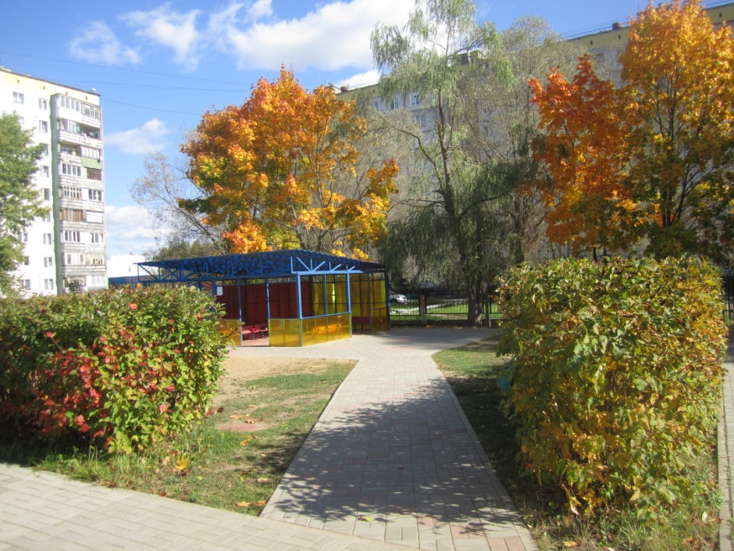
Гришина С.В., заместитель заведующей
МУНИЦИПАЛЬНОЕ БЮДЖЕТНОЕ ДОШКОЛЬНОЕ ОБРАЗОВАТЕЛЬНОЕ УЧРЕЖДЕНИЕ «ДЕТСКИЙ САД «ТЕРЕМОК» муниципального образования «город ДЕСНОГОРСК» СМОЛЕНСКОЙ ОБЛАСТИ

Slide 2
Тема:
Социальное партнёрство как фактор развития культурно – образовательной среды дошкольной образовательной организации в условиях стандартизации дошкольного образования

Slide 3
Важность развития социального партнёрства:
Влияние на становление базовых характеристик личности, на развитие социально – психологических особенностей в общении с людьми
Обеспечение открытости ДОО
Привлечение к образовательному процессу дополнительных образовательных ресурсов

Slide 4
Цель:
Привлечение внимания общественности к дошкольному образованию, к проблемам д/сада; повышение социального статуса образовательного учреждения; повышение профессиональной компетенции педагогов; всестороннее развитие личности детей

Slide 5
Принципы социального партнёрства:
Добровольность
Равноправие сторон
Уважение интересов друг друга
Соблюдение законов

Slide 6
Направления социального партнёрства:
д/с «Теремок»
Образование, культура, общественные организации
Организации здравоохранения и спорта
Организации, обеспечивающие безопасность
Семьи воспитанников
Структуры управления и власти
Спонсоры и шефы
СМИ
САЭС

Slide 7
1.Партнёрство с организациями образования, культуры, общественными организациями
Детские сады
Общеобразовательные школы
Организации дополнительного образования (художественная и музыкальная школы)
ДДТ, Дворец молодёжи, ГЦД
Библиотеки
Городской музей и выставочный зал
ГАУ ДПОС «СОИРО»
Совет ветеранов
Детский православный центр

Slide 8
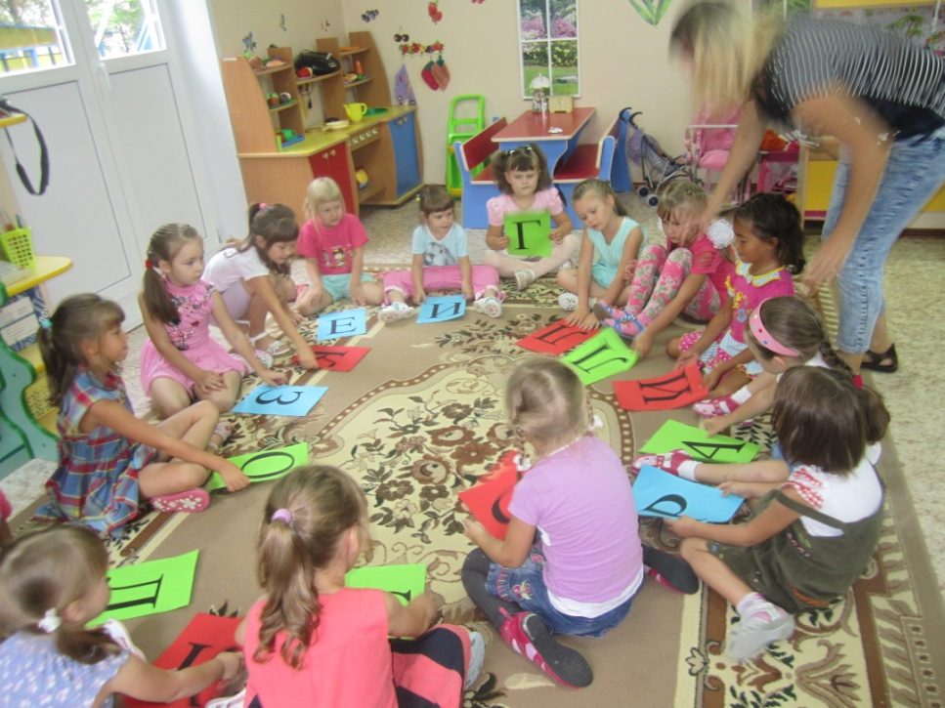
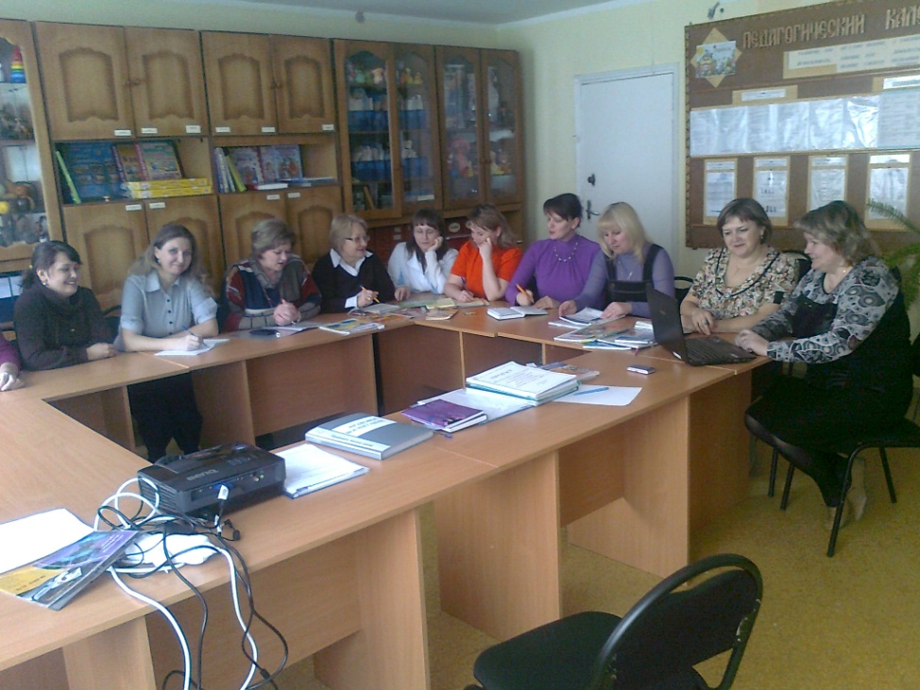
Партнёрство с детскими садами
Формы: реальное взаимодействие (праздники, развлечения, соревнования, конкурсы, методические недели, методические объединения педагогов, проектная деятельность и др.), виртуальное взаимодействие
Результат: сотрудничество детей друг с другом и взрослыми, обмен опытом между педагогами

Slide 9
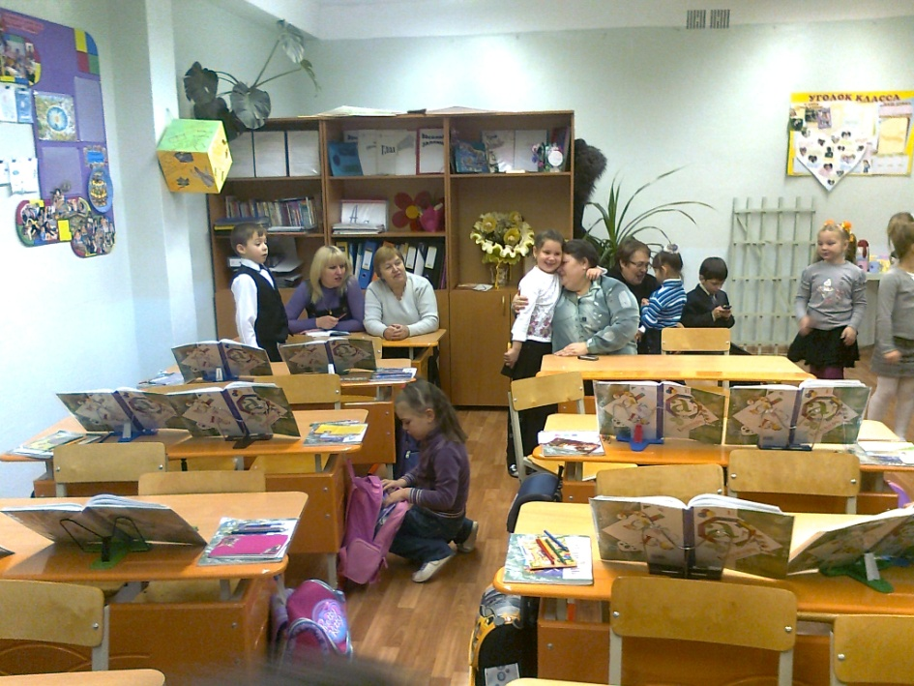
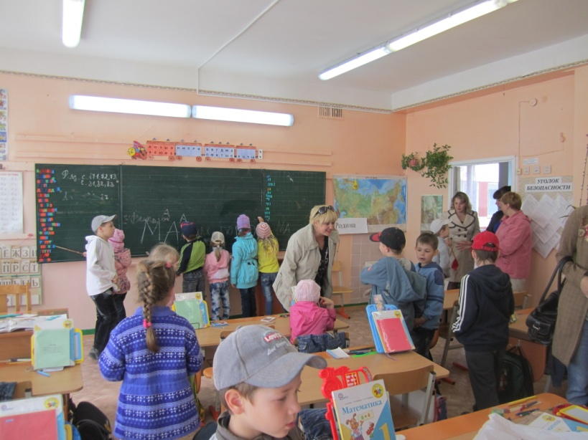
Партнёрство с общеобразовательными школами
Формы: посещение уроков, экскурсии, дни открытых дверей, родительские собрания, совместные методические мероприятия для педагогов
Результат: знакомство будущих первоклассников и их родителей (з.п.) со школой, снижение уровня риска дезадаптации детей к школе, повышение педагогической компетенции родителей (з.п.), обмен опытом между педагогами. Преемственность дошкольного и начального образования

Slide 10
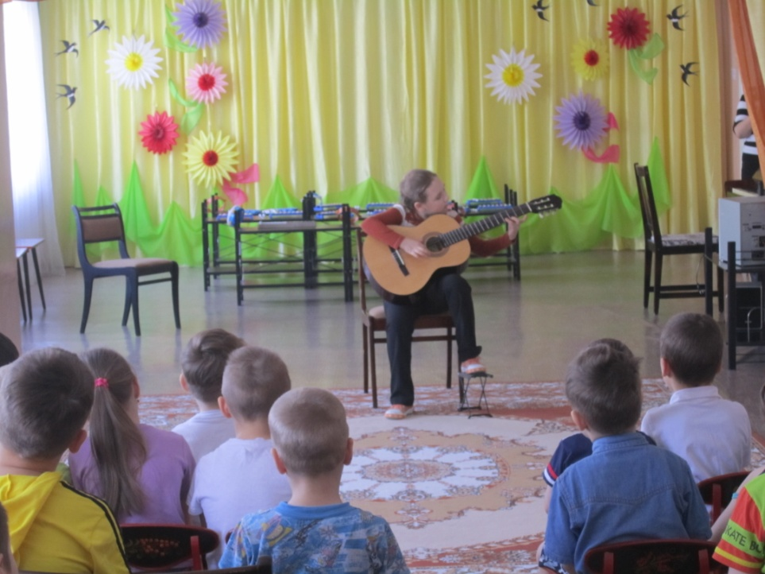
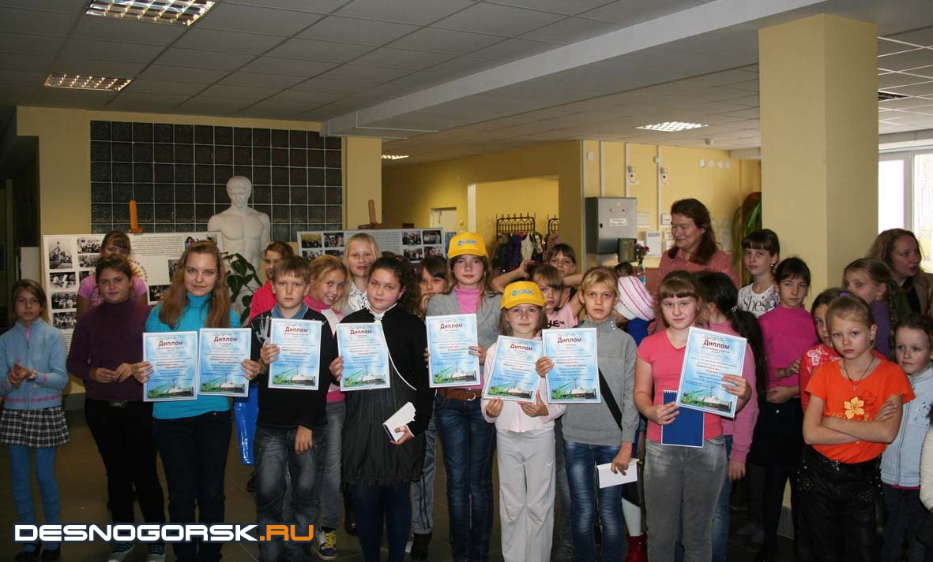
Организации дополнительного образования (художественная и музыкальная школы)
Формы: экскурсии, посещение художественных выставок и концертов, совместные досуги
Результат: обогащение детей не только в собственно музыкальном, художественном, но и в познавательном, социальном и творческом планах. Приобщение детей к лучшим образцам отечественного и мирового искусства

Slide 11
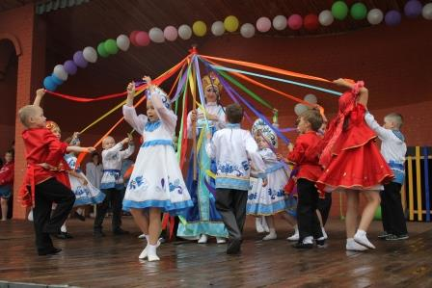
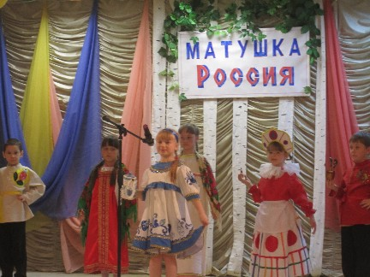
ДДТ, Дворец молодёжи, ГЦД
Формы: посещение спектаклей, встречи с артистами детского городского театра «Гном», экскурсии, участие в фестивалях, конкурсах, концертах, посещение воспитанниками различных кружков, секций
Результат: развитие творческого потенциала, нравственно – эстетическое воспитание, создание радостного настроения от общения с искусством

Slide 12
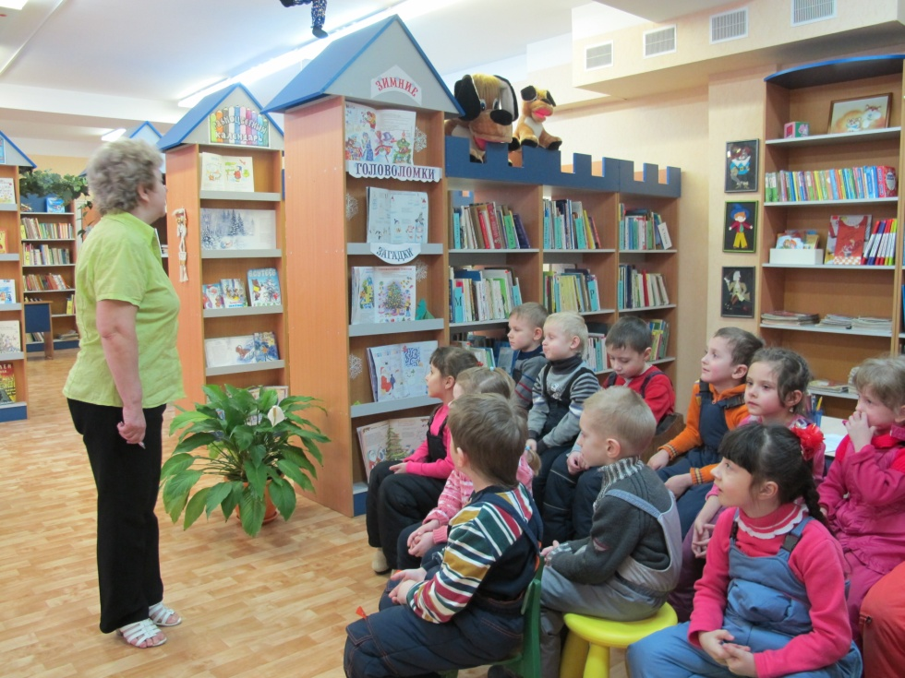
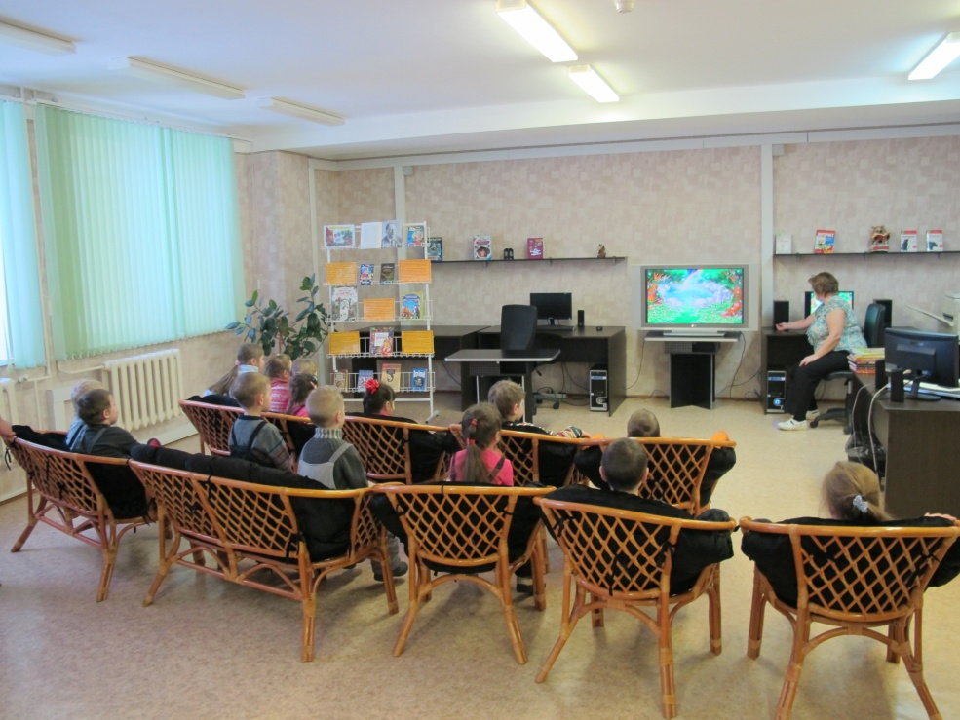
Библиотеки: центральная и городская детская
Формы: экскурсии, литературные встречи, тематические выставки, совместные праздники
Результат: приобщение детей к литературе, привитие интереса к книге и любви к чтению, развитие кругозора и познавательных интересов

Slide 13
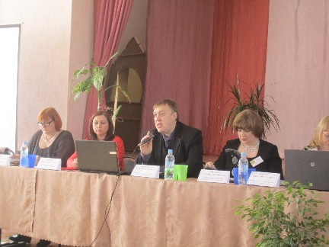
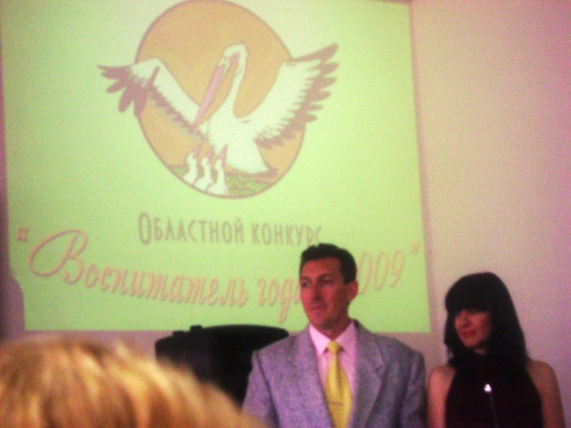
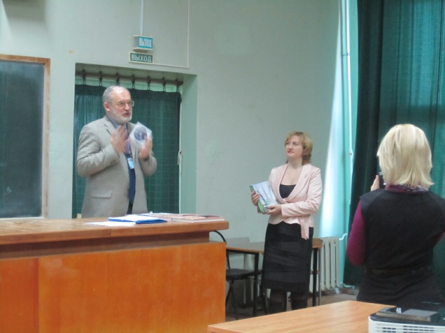
Сотрудничество с ГАУ ДПОС «СОИРО»
Формы: КПК, участие в семинарах, конференциях, мастер – классах, конкурсах профессионального мастерства
Результат: повышение педагогической квалификации, возможность представить педагогическому сообществу опыт своей работы

Slide 14
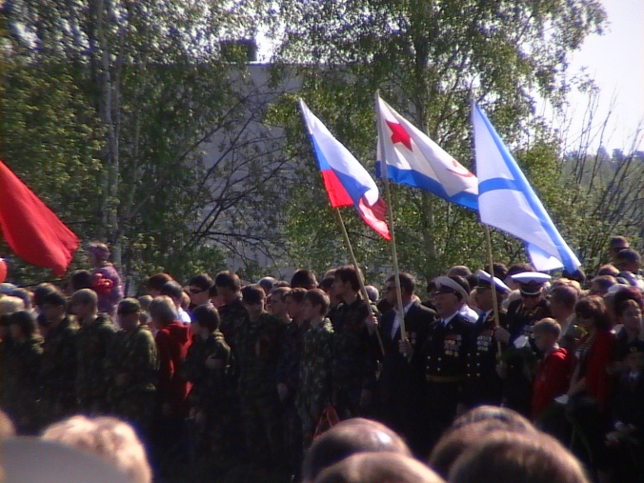
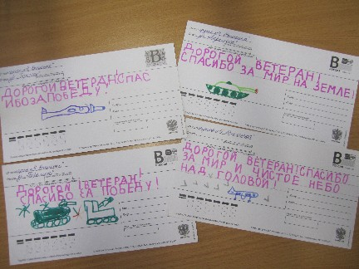
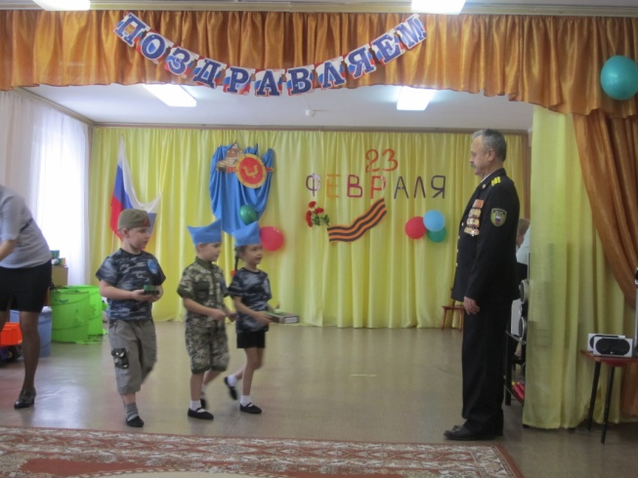
Совет ветеранов города
Формы: совместные праздники, посещение Кургана Славы, проектная деятельность
Результат: патриотическое воспитание, формирование чувства гордости за свой народ, свою страну; воспитание уважения к военным

Slide 15
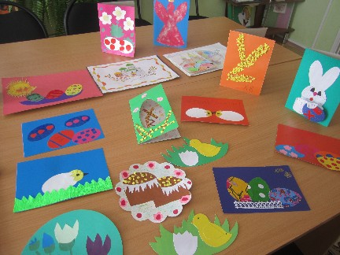
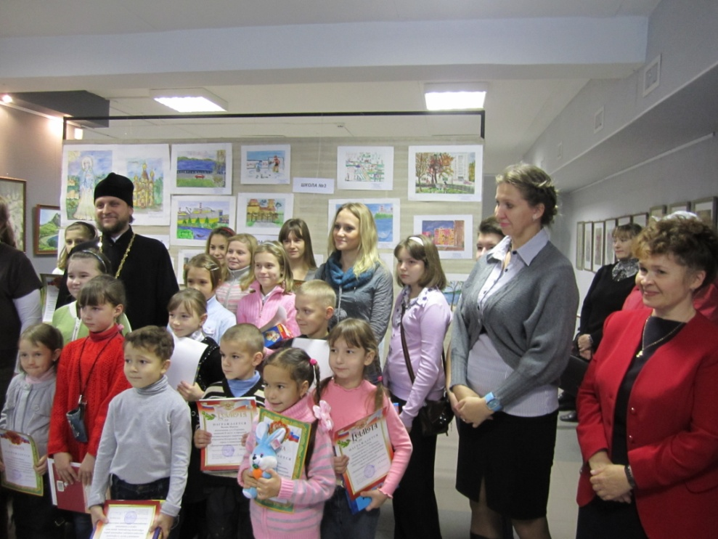
Детский православный центр при Храме «Всех скорбящих радость»
Формы: выставки детских работ, акции
Результат: духовно – нравственное воспитание, знакомство с духовным и историческим наследием нашего народа, его традициями, праздниками, фольклором

Slide 16
2.Партнёрство с организациями здравоохранения и спорта
Детская поликлиника
Формы: регулярные медосмотры, диспансеризация детей подготовительных к школе групп
Результат: постоянный контроль состояния здоровья детей, своевременное выявление проблем
Спортивная школа

Slide 17
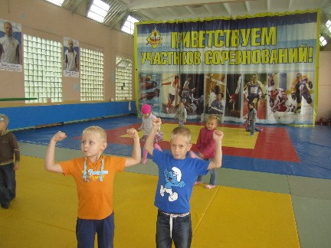
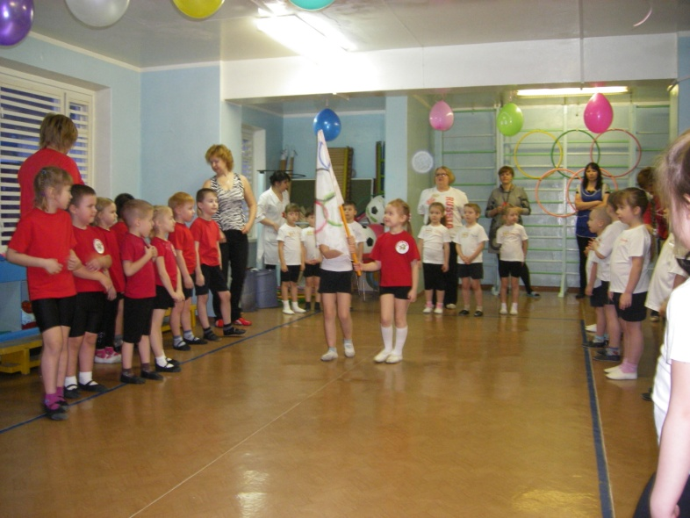
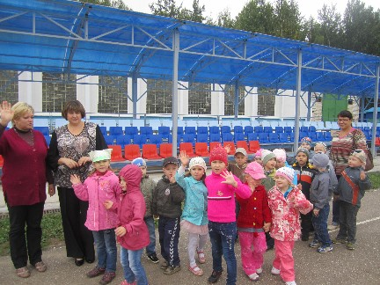
Сотрудничество со спортивной школой
Формы: экскурсии, спортивные соревнования, мастер - классы
Результат: физическое развитие, приобщение детей к физкультуре и спорту, формирование привычки к здоровому и безопасному образу жизни; сплочение детско – взрослого коллектива; формирование морально – этических норм поведения

Slide 18
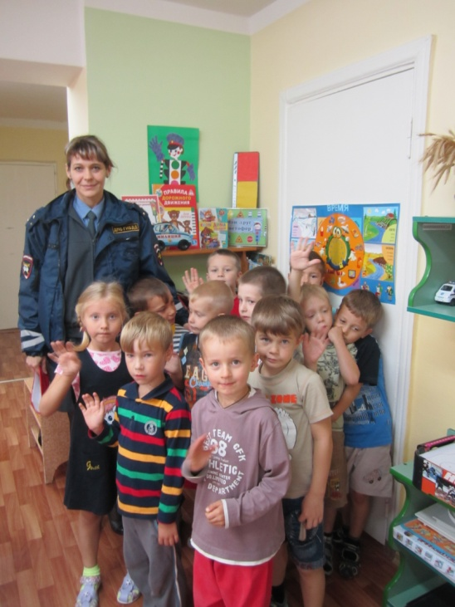
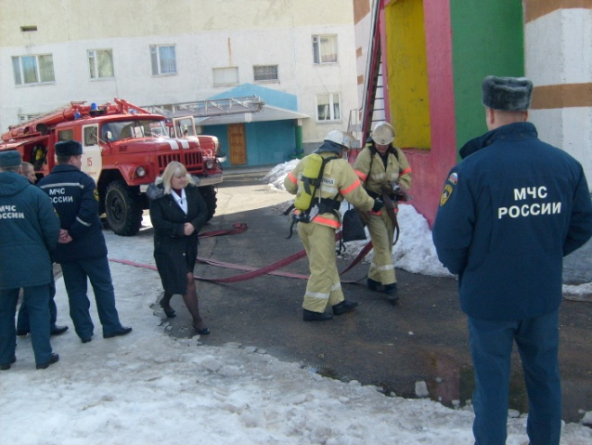
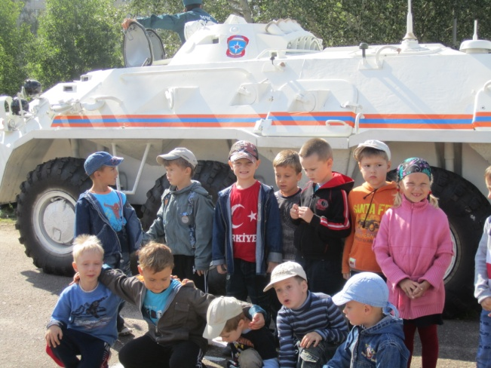
3.Партнёрство с организациями, осуществляющими безопасность
Полиция
ГИБДД
Пожарная часть
ГО и ЧС
Формы: экскурсии,
встречи, тренировочные учебные занятия
Результат: формирование
ОБЖ, познавательного
интереса

Slide 19
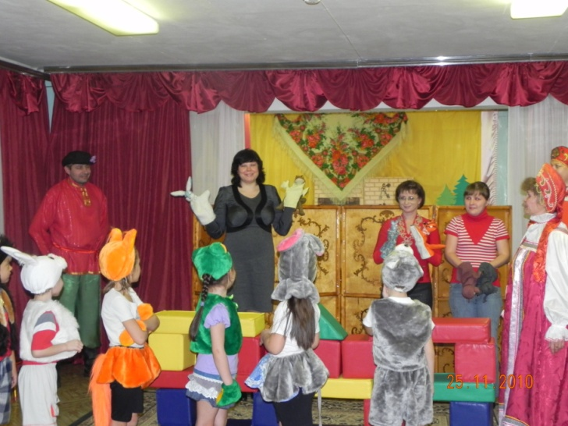
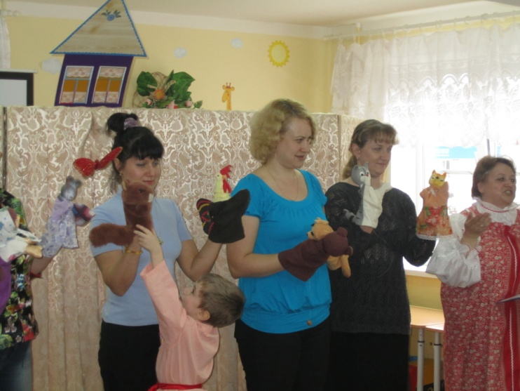
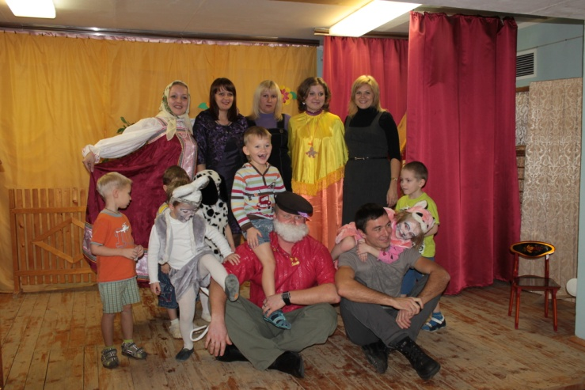
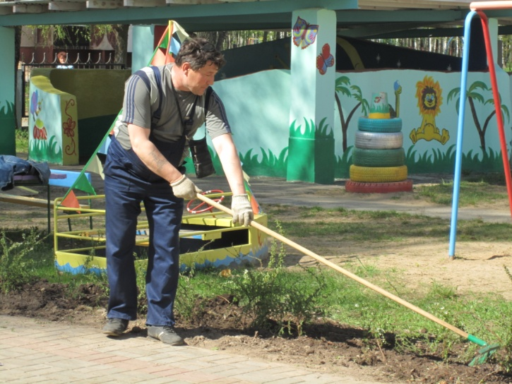
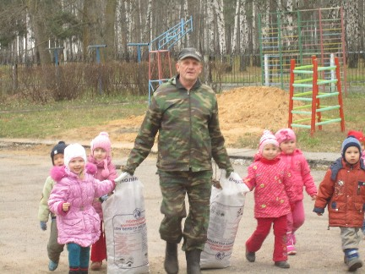
4.Взаимодействие с семьями воспитанников

Slide 20
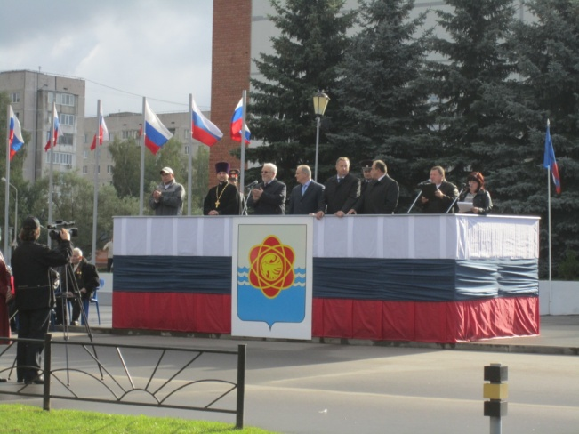
5.Партнёрство со структурами управления и власти
Администрация города
Комитет по образованию
Городская методическая служба
Органы опеки и попечительства
Контролирующие органы
Результат: обеспечение жизнедеятельности детского сада в различных направлениях

Slide 21
6.Партнёрство со спонсорами и шефами
ОАО «ЭлС»
генеральный директор- С. А. Ольховиков
ООО «СмоленскТеплоКор»
руководитель – Р. В. Арустамов
ЗАОр «НП Автотранс»
руководитель - А. И. Ефимов
Результат: оказание материально – технической, финансовой помощи

Slide 22
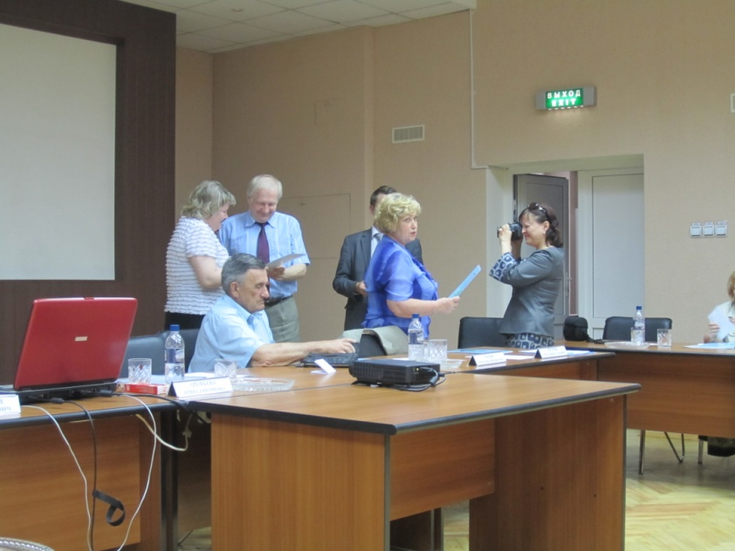
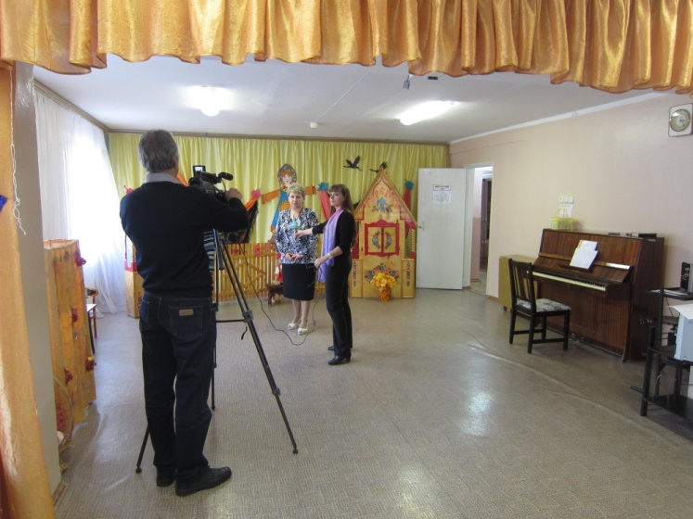
7.Партнёрство со СМИ
Газеты «Авось-ка», «Десна», «Смоленский атом»
ТВ «Десна»
Радиостанция «Десна»
Результат: создание позитивного имиджа ДОУ, популяризация профессии

Slide 23
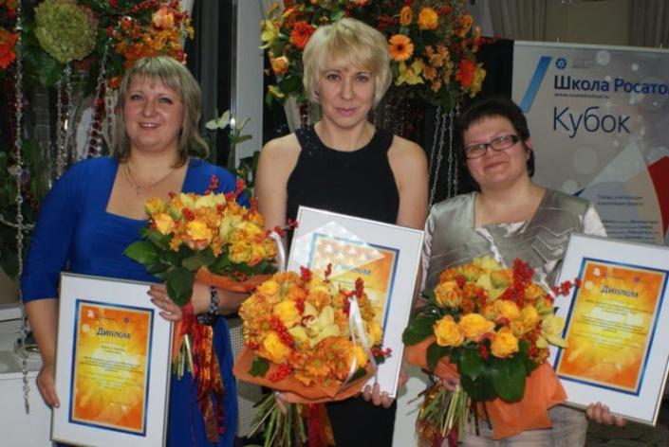
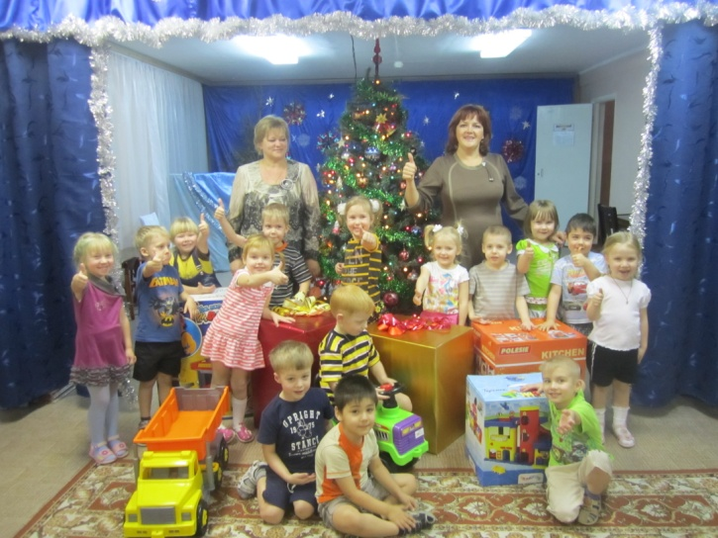
8.Партнёрство с САЭС
Спонсорская помощь
Участие в конкурсах Госкорпорации «Росатом»

Slide 24
Социальное партнёрство создаёт условия для:
развития личной позиции детей, педагогов, родителей (з.п.)
расширения кругозора дошкольников
формирования навыков общения
воспитания уважения к труду
привлечения дополнительных инвестиций в финансовую базу ДОО

Slide 25
СПАСИБО ЗА ВНИМАНИЕ!

